Slide 1
Results Presentation
ΑΠΟΣΤΟΛΟΣ ΜΑΥΡΟΓΙΑΝΝΑΚΗΣ

Slide 2
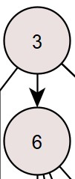
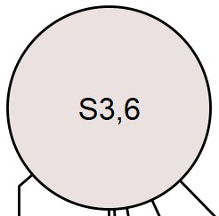
Topology Neighborhoods
Ομαδοποίηση των διαδοχικών κόμβων που ανήκουν στο ίδιο path
Το super node έχει το διπλάσιο μέγεθος απο ένα κανονικό node
Κάθε super node κρατάει τις συντεταγμένες του τελευταίου κόμβου στο path που έχει cross ή jumping cross edge

Slide 3
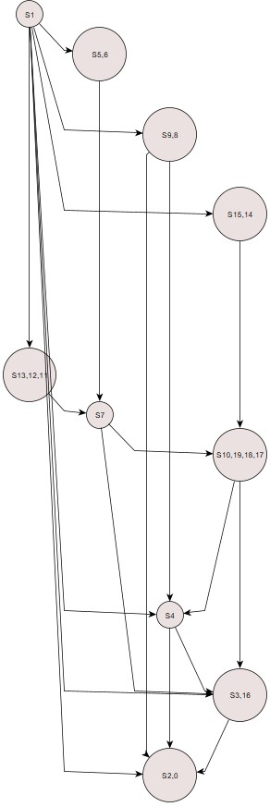
Topology Neighborhoods
Summary Channel
Περιέχει όλα τα Topology Summaries που έχει κάθε path που ανήκει στο Sp
Το χρησιμοποιούμε για να βρούμε τα internal summaries
Summary Channel 1: <S(1), S(13,12,11)>
Graph g.20.1

Slide 4
Pseudocode
Algorithm Finding_topology_neighborhoods
Input: a path decomposition Sp = (P1,...,Pk) of a DAG G; a path based hierarchical drawing Γo according to Variant 0
Output: a path based hierarchical drawing Γs according to Summaries
// Define Summaries
1. For every vertex v in G
Let X(v),Y(v) be the x,y-coordinates of a vertex v
For each pair of vertex u in the same path as v
If |Y(v) - Y(u)| == 1
add u,v in the same summary
If u has a cross edge and Y(u) > Y(v)
Update summary's y-coordinate Else create new summary
// Fix edges and bends
2. For each edge e=(u,v) in Γo
*Let Su, Sv be the Topogy Summaries of u,v respectively
*Add in Su's targets summary Sv
*Add in Sv's sources summary Su
If( X(Su) != X( Sv ) )
Add a bend since this is a crossing edge
Else if ( | Y(Sv) - Y(Su) | > 1 and there are internal Summaries
Add two bends since this is a path transitive edge.

Slide 5
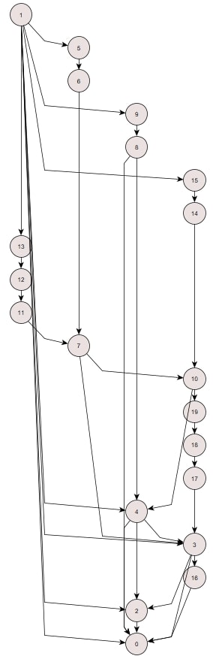
Example
Graph g.20.1
PBF Drawing
Topology Neighborhood

Slide 6
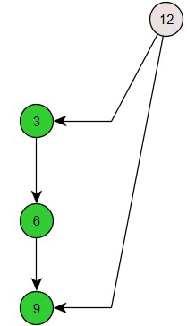
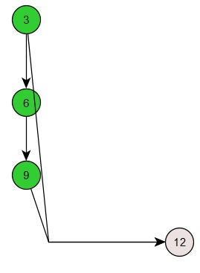
Semantic Summaries
Ομαδοποίηση κόμβων βάση
Common source node
Common target node
Κάθε Semantic Summary αποτελείται απο μία ταξινομημένη λίστα η οποία περιέχει τα nodes που ανήκουν στο summary
Επίσης κάθε summary έχει first node, last node τα οποία μας βοηθούν στο να βρούμε overlapping summaries
Σε καθε node αντιστοιχει ενα χρωμα, αναλογα με τον αριθμο των semantic summaries το οποιο ανηκει
Common source
Common target

Slide 7
Pseudocode
Algorithm Find Semantic Summaries Input a path hierarchical drawing Γο according to Variant 0, a DAG G Output a path based hierarchical drawing Γs according to Semantic Summaries
// Defining Summaries For any vertex v in G Let S be a Map <K,V> where K is the x-coordinates of nodes that reach to v (sources) and V is a Semantic Summary containing all those nodes Let T be a Map <K,V> where K is the x-coordinates of nodes that v points to (targets) and V is a Semantic Summary containing all those nodes For every vertex s that reaches to v (source) Add s in Summary S[X(s)] For every vertex t that v points to (target) Add t in Summary T[X(t)] For every Summary sum in S,T If sum contains more than one nodes Find internal nodes between sum.FirstNode and sum.LastNode Add this sum to the Semantic Path

Slide 8
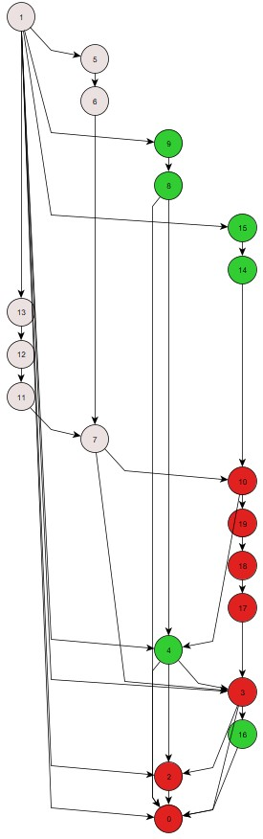
Semantic Summaries
# Summaries | Color
0 | Gray
1 | Green
2-3 | Red
4-5 | Brown
6-7 | Yellow
8-9 | Orange
10-11 | Blue
12+ | Purple
1. Common Target: 0 Nodes: <3,16> 2. Common Source: 3 Nodes: <0,2> 3. Common Source: 1 Nodes: <15,14,10,19,18,17,3> 4. Common Source: 1 Nodes: <9,8,4,2,0> 5. Common Source: 7 Nodes: <10,19,18,17,3>
PBF Drawing
Semantic Summaries

Slide 9
Semantic Summaries
1. Common Target: 0 Nodes: <3,16> 2. Common Source: 3 Nodes: <0,2> 3. Common Source: 1 Nodes: <15,14,10,19,18,17,3>
4. Common Source: 1 Nodes: <9,8,4,2,0> 5. Common Source: 7 Nodes: <10,19,18,17,3>
Path 3: S2, S4
Path 4: S1,S3,S5
Semantic Path
Ίδιο με ένα απλό Path, όμως περιέχει Semantic Summaries
Τα Semantic Summaries είναι ταξινομημένα βάση την θέση του first node τους
Χρησιμοποιείται στα Overlapping Summaries

Slide 10

Overlapping Summaries
Ζεύγη των Semantic Summaries που έχουν κοινούς κόμβους
Χρησιμοποιούμε τα first nodes και last nodes των summaries για να δούμε αν γίνεται κάποιο overlap
Τρια ενδεχομενα
Τα summaries ειναι ξενα μεταξυ τους
Το ενα summary περιεχεται μεσα στο αλλο
Τα summaries εχουν κοινους κομβους αλλα να μην ειναι ολοι οι κομβοι τους κοινοι
Φιλτράρουμε τα ζεύγη και κρατάμε αυτά που έχουν μεγαλύτερο ποσοστό απο το threshold που έχουμε ορίσει
1: Nodes: <3,6,9,2>
2: Nodes <6,9,2,4,0> Common Nodes:
<6,9,2>
Ενδεχομενο #3: εχουν κοινους κομβους αλλα δεν ειναι ολοι τους οι κομβοι κοινοι.

Slide 11

Pseudocode
Algorithm Find Overlapping Summaries Input a path hierarchical drawing Γs with the Semantic Summaries, a threshold percentage
// Finding Overlapping Summaries For every Semantic Summary S Let P be the Semantic Path of S For every other Semantic Summary T in P If S.LastNode doesn't collide T.FirstNode // Semantic Paths are sorted move S to the next Summary in P Else
Let Se the summary that has min(Y(S.LastNode),Y(T.LastNode)) Find Common nodes starting from T.FirstNode and ending at Se.LastNode

Slide 12
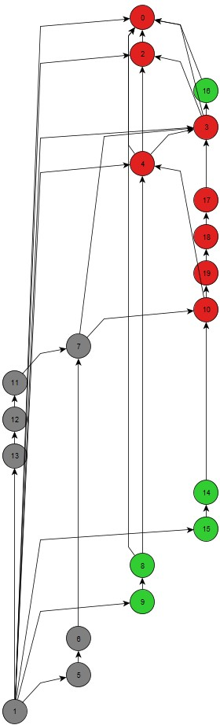
Example
Semantic Summaries​
1. Common Target: 0​ Nodes: <3,16>​ 2. Common Source: 3​ Nodes: <2,0>​ 3. Common Source: 1​ Nodes:​ <15,14,10,19,18,17,3>​ 4. Common Source: 1​ Nodes: <9,8,4,2,0>​ 5. Common Source: 7​ Nodes:​ <10,19,18,17,3>
Threshold: 80%
Overlapping summaries • S2 is 100% in S4 Common nodes: <0,2>
Hidden Inf.: 1 & 3
• S5 is 100% in S3 Common nodes: <10,19,18,17,3>
Hidden Inf.: 1 & 7
Semantic Summary

Slide 13

Hidden Con. Options
Threshold: 80%
Overlapping summaries • S2 is 100% in S4 Common nodes: <0,2>
Hidden Inf.: 1 & 3
• S5 is 100% in S3 Common nodes: <10,19,18,17,3>
Hidden Inf.: 1 & 7
Hidden Information
1 & 3 Connected Indirectly
1 & 7 Connected Indirectly
Option A
Το hidden connection ανάμεσα σε δύο κόμβους γίνεται αν ένα από τους δύο κόμβους ικανοποιεί το threshold
Semantic Summaries​
1. Common Target: 0​ Nodes: <3,16>​ 2. Common Source: 3​ Nodes: <2,0>​ 3. Common Source: 1​ Nodes:​ <15,14,10,19,18,17,3>​ 4. Common Source: 1​ Nodes: <9,8,4,2,0>​ 5. Common Source: 7​ Nodes:​ <10,19,18,17,3>
Semantic Summary

Slide 14
Hidden Con. Options
Threshold: 70%
Overlapping summaries • S2 is 100% in S4 & S4 is 40% in S2 Common nodes: <0,2>
• S5 is 100% in S3 & S3 is 71% in S5 Common nodes: <10,19,18,17,3>
Hidden Information
1 & 7 Connected Indirectly
Option B
Το hidden connection ανάμεσα σε δύο κόμβους γίνεται αν και μόνο αν και οι δύο κόμβοι ικανοποιούν το threshold
Χρήσιμο για να φιλτράρει τους κόμβους που δημιουργούν semantic summaries με δύο κόμβους
Semantic Summary

Slide 15
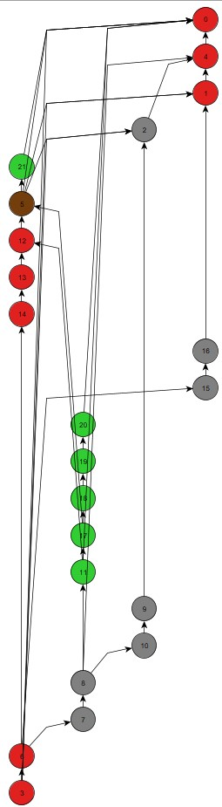
Hidden Con.
Threshold: 80%
Overlapping summaries
• S1 is 100% in S5 & S5 is 100% in S1
Common nodes: <3,6,14,13,12,5>
Hidden Information
1 & 2 Hidden Connection
Semantic Summaries
S1. Common Target: 1
Nodes: <3,6,14,13,12,5>
S5. Common Target: 2
Nodes: <3,6,14,13,12,5>
Semantic Summary

Slide 16
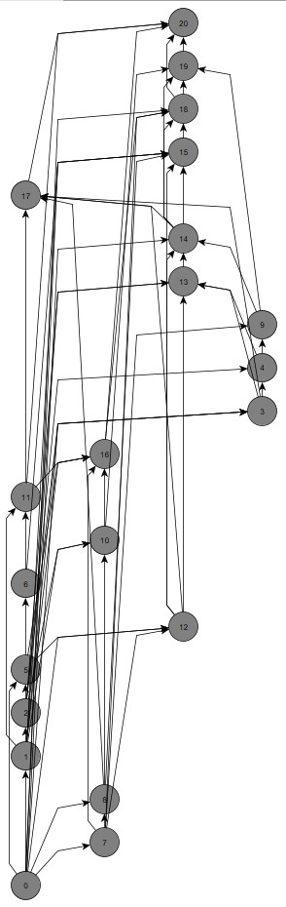
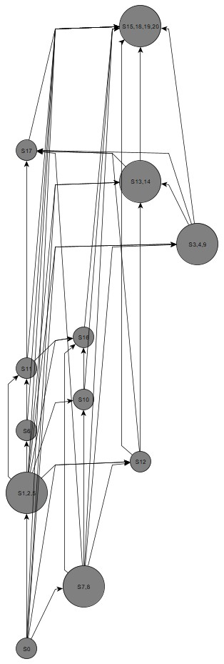
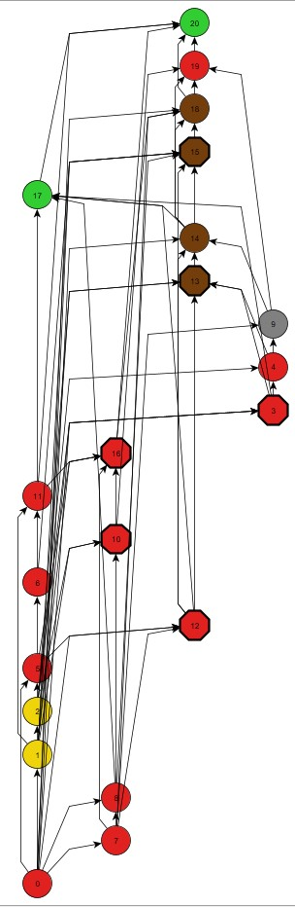
Graph Examples
Graph: g.20.11-0.35-0
PBF Drawing
Topology Neighborhood
Semantic Summaries

Slide 17
Graph Examples
Reduction Percentages
Nodes before: 21 -> Nodes after: 12
Reduction %: 42.857143 %
Edges before: 62 -> Edges after: 42
Reduction %: 32.258064 %
Percentage of completeness: 35%
PBF Drawing
Topology Neighborhood

Slide 18
Hidden Connections
Threshold 70%
3 & 12 -> S5 & S6 (TARGET)
S5:
<0,1,2>
S6:
<0,1,2,5>
15 & 16 -> S18 & S9 (TARGET)
S18:
<0,1,2,5,6>
S9:
<1,2,5,6,11>
13 & 10 -> S3 & S7 (TARGET)
S3:
<15,18>
S7:
<15,18>
Semantic Summaries

Slide 19
Hidden Connections
Threshold 70%
3 & 12 -> S5 & S6 (TARGET)
S5:
<0,1,2>
S6:
<0,1,2,5>
Semantic Summaries

Slide 20
Hidden Connections
Threshold 70%
15 & 16 -> S18 & S9 (TARGET)
S18:
<0,1,2,5,6>
S9:
<1,2,5,6,11>
Semantic Summaries

Slide 21
Hidden Connections
Threshold 70%
13 & 10 -> S3 & S7 (TARGET)
S3:
<1,2>
S7:
<1,2>
Semantic Summaries

Slide 22
Hidden Connections
NEW Connections
Threshold 60%
3 & 10 -> S5 & S7 (TARGET)
S5:
<0,1,2>
S7:
<1,2>
12 & 16 -> S6 & S9 (TARGET)
S6:
<0,1,2,5>
S9:
<1,2,5,6,11>
7 & 1 -> S15 & S12 (SOURCE)
S15:
<12,13,14,15,18>
S12:
<13,14,15>
Semantic Summaries

Slide 23
Hidden Connections
Threshold 60%
3 & 10 -> S5 & S7 (TARGET)
S5:
<0,1,2>
S7:
<1,2>
Semantic Summaries

Slide 24
Hidden Connections
Threshold 60%
12 & 16 -> S6 & S9 (TARGET)
S6:
<0,1,2,5>
S9:
<1,2,5,6,11>
Semantic Summaries

Slide 25
Hidden Connections
Threshold 60%
7 & 1 -> S15 & S12 (SOURCE)
S15:
<12,13,14,15,18>
S12:
<13,14,15>
Semantic Summaries

Slide 26
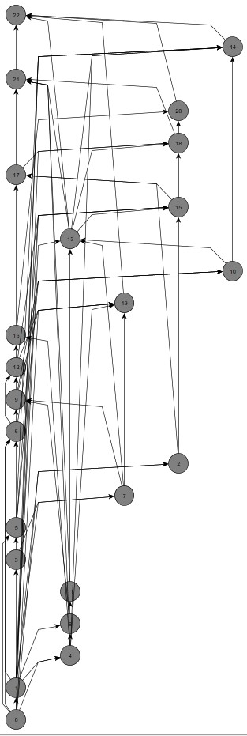
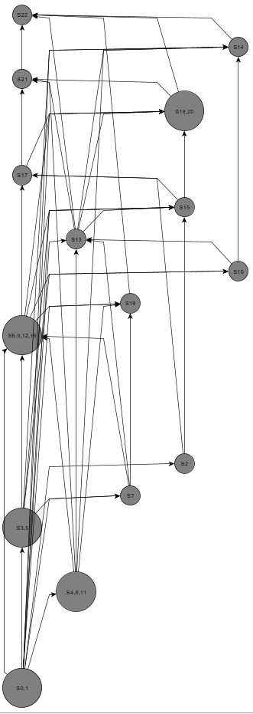
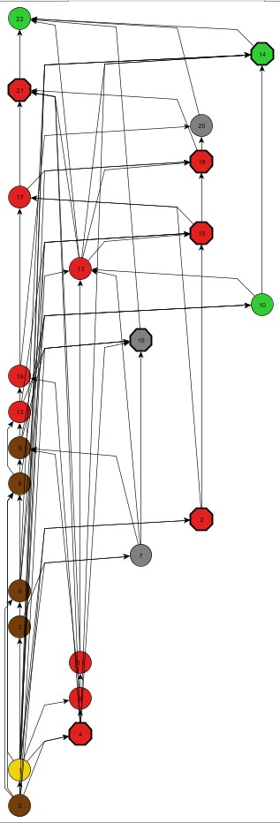
Graph Examples
Graph: g.22.11-0.325-0
PBF Drawing
Topology Neighborhood
Semantic Summaries

Slide 27
Graph Examples
Reduction Percentages
Nodes before: 23 -> Nodes after: 15
Reduction %: 34.782608 %
Edges before: 65 -> Edges after: 51
Reduction %: 21.538462 %
Percentage of completeness: 32.5%
PBF Drawing
Topology Neighborhood

Slide 28
Hidden Connections
Threshold 60%
2 & 4 -> S3 & S8 (TARGET)
S3:
<0,1>
S8:
<0,1>
19 & 15 -> S13 & S12 (TARGET)
S13:
<0,1,3,5,6,9,12>
S12:
<1,3,5,6,9,12>
14 & 21 -> S10 & S17 (TARGET)
S10:
<4,8,11,13>
S17:
<4,8,11,13>
19 & 18 -> S13 & S16 (TARGET)
S13:
<0,1,3,5,6,9,12>
S16:
<1,3,5,6,9,12,16,17>
Semantic Summaries

Slide 29
Hidden Connections
Threshold 60%
2 & 4 -> S3 & S8 (TARGET)
S3:
<0,1>
S8:
<0,1>
Semantic Summaries

Slide 30
Hidden Connections
Threshold 60%
19 & 15 -> S13 & S12 (TARGET)
S13:
<0,1,3,5,6,9,12>
S12:
<1,3,5,6,9,12>
Semantic Summaries

Slide 31
Hidden Connections
Threshold 60%
14 & 21 -> S10 & S17 (TARGET)
S10:
<4,8,11,13>
S17:
<4,8,11,13>
Semantic Summaries

Slide 32
Hidden Connections
Threshold 60%
19 & 18 -> S13 & S16 (TARGET)
S13:
<0,1,3,5,6,9,12>
S16:
<1,3,5,6,9,12,16,17>
Semantic Summaries

Slide 33
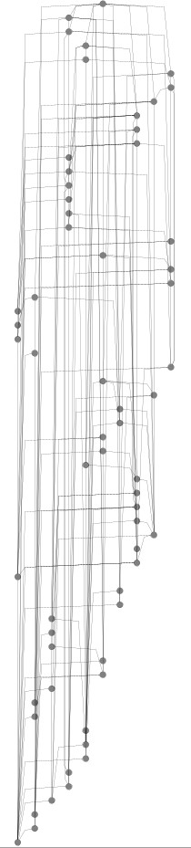
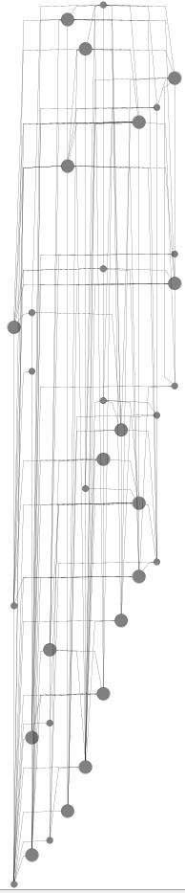
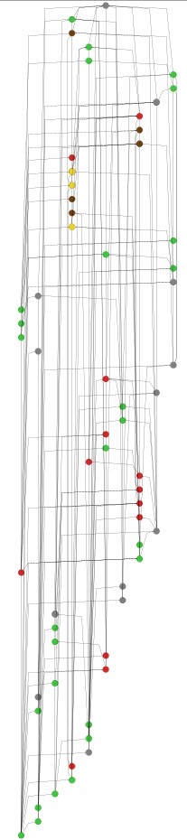
Graph Examples
PBF Drawing
Topology Neighborhood
Semantic Summaries

Slide 34
Graph Examples
Reduction Percentages
Nodes before: 61 -> Nodes after: 33
Reduction %: 45.901638 %
Edges before: 171 -> Edges after: 142
Reduction %: 16.959064 %
Percentage of completeness: 10%
PBF Drawing
Topology Neighborhood

Slide 35
Hidden Connections
Threshold 70%
51& 47 -> S2 & S21 (TARGET)
S2:
<25,29,32,34,35>
S21:
<25,29,32,34,35>
35 & 21-> S3 & S17 (SOURCE)
S3:
<51,52,56>
S17:
<51,52,56>
Semantic Summaries

Slide 36
Hidden Connections
Threshold 55%
5 & 19 -> S18 & S25 (SOURCE) S18: <36,45,46> S25: <36,45>
Semantic Summaries

Slide 37
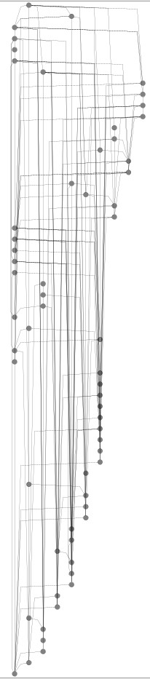
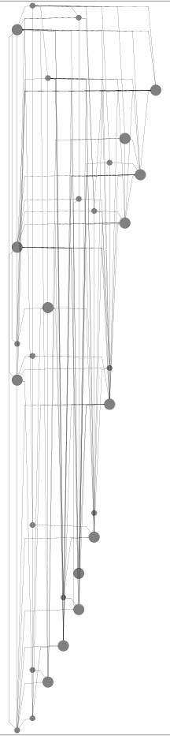
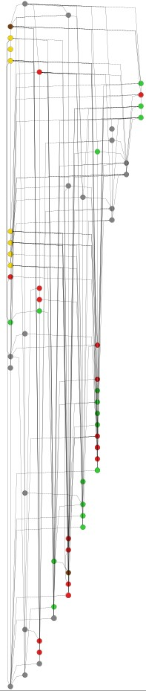
Graph Examples
PBF Drawing
Topology Neighborhood
Semantic Summaries

Slide 38
Graph Examples
Reduction Percentages
Nodes before: 61 -> Nodes after: 29
Reduction %: 52.459015 %
Edges before: 174 -> Edges after: 126
Reduction %: 27.586206 %
Percentage of completeness: 10%
PBF Drawing
Topology Neighborhood

Slide 39
Hidden Connections
Threshold 70%
6 & 9 -> S27 & S21 (SOURCE)
S27:
<17,20,23,37,38,45>
S21:
<20,23,37,38,45,56,57>
6 & 3 -> S27 & S23 (SOURCE)
S27:
<17,20,23,37,38,45>
S23:
<20,23,37,38,45,56,57>
9 & 3 -> S21 & S23 (SOURCE)
S21:
<20,23,37,38,45,56,57>
S23:
<20,23,37,38,45,56,57>
9 & 10 -> S21 & S15 (SOURCE)
S21:
<20,23,37,38,45,56,57>
S15:
<37,38,45,56,57,58>
3 & 10 -> S23 & S15 (SOURCE)
S23:
<20,23,37,38,45,56,57>
S15:
<37,38,45,56,57,58>
Semantic Summaries

Slide 40
Hidden Connections
Threshold 60% -
NEW CONNECTIONS
10 & 16 -> S15 & S1 (SOURCE)
S15:
<37,38,45,56,57,58>
S1:
<45,56,57,58>
10& 18-> S15 & S22 (SOURCE)
S15:
<37,38,45,56,57,58>
S22:
<45,56,57,58>
Semantic Summaries

Slide 41
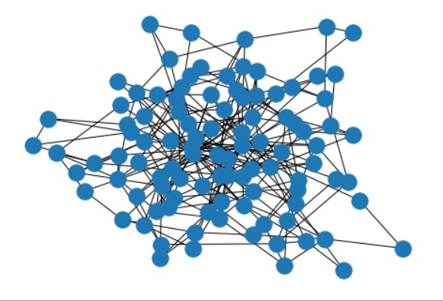
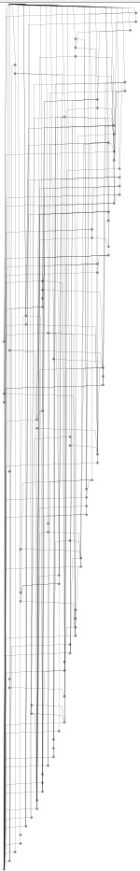
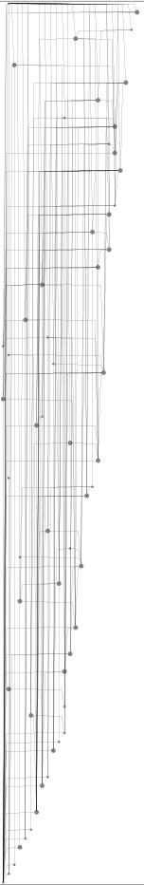
Graph Comparisons
100 nodes graph
PBF
Topology Neighborhoods

Slide 42

Graph Comparisons
100 nodes graph
PBF
Topology Neighborhoods

Slide 43
Our techniques as a preprocessing step
Nodes | Threshold | P. o. C. | Semantic Summaries | Total Pairs Processed | Hidden Connections
1500 | 0.7 | 0.01 | 597 | 1,712 | 48
 | 0.8 |  |  |  | 28
1500 | 0.7 | 0.025 | 5,551 | 228,774 | 3771
 | 0.8 |  |  |  | 1971
1500 | 0.7 | 0.05 | 23,252 | 5,020,368 | 60223
 | 0.8 |  |  |  | 31544
5000 | 0.8 | 0.005 | 13,178 | 433,170 | 150
 | 0.9 |  |  |  | 46
5000 | 0.8 | 0.01 | 16,952 | 5,021,056 | 3461
 | 0.9 |  |  |  | 1074
5000 | 0.8 | 0.025 | 116,977 | 61,265,496 | 209769
 | 0.9 |  |  |  | 60106

Slide 44
Our techniques as a preprocessing step
Node | P. o. C. | Nodes Red. | Nodes Before and After |  | Edges Red. | Edges Before and After
1500 | 0.01 | 37.57% | 1,501 | 937 | 3.004% | 11,183 | 10,847
1500 | 0.025 | 32.77% | 1,501 | 1009 | 3.569% | 27,761 | 26,770
1500 | 0.05 | 31.11% | 1,501 | 1034 | 5.288% | 54,802 | 51,904
5000 | 0.005 | 34.21% | 5,001 | 3290 | 1.574% | 62,316 | 61,335
5000 | 0.01 | 32.33% | 5,001 | 3384 | 1.586% | 124,377 | 122,497
5000 | 0.025 | 31.33% | 5,001 | 3434 | 3.24% | 308,613 | 298,693

Slide 45
Our techniques as a preprocessing step
Threshold | Nodes | P.o.C | hidden_connections | semantic_summaries | semantic_pairs | sem_time (ms)
0.6 | 7001 | 0.01 | 86511 | 46517 | 7778216 | 28876
0.6 | 7001 | 0.005 | 6777 | 10523 | 377602 | 2351
0.6 | 7001 | 0.0025 | 519 | 2440 | 19457 | 376
0.6 | 10001 | 0.01 | 307843 | 112006 | 36733762 | 246451
0.6 | 10001 | 0.005 | 22387 | 25496 | 1653174 | 8454
0.6 | 10001 | 0.0025 | 1744 | 5668 | 80067 | 1083
0.6 | 15001 | 0.01 | 1294838 | 305219 | 215450169 | 3062782
0.6 | 15001 | 0.005 | 82930 | 66125 | 8356360 | 73183
0.6 | 15001 | 0.0025 | 6834 | 15192 | 415393 | 3937
0.8 | 7001 | 0.01 | 25564 | 46517 | 7778216 | 10605
0.8 | 7001 | 0.005 | 1937 | 10523 | 377602 | 948
0.8 | 7001 | 0.0025 | 127 | 2440 | 19457 | 249
0.8 | 10001 | 0.01 | 90694 | 112006 | 36733762 | 86208
0.8 | 10001 | 0.005 | 6448 | 25496 | 1653174 | 4383
0.8 | 10001 | 0.0025 | 506 | 5668 | 80067 | 579
0.8 | 15001 | 0.01 | 381627 | 305219 | 215450169 | 1083303
0.8 | 15001 | 0.005 | 23775 | 66125 | 8356360 | 25442
0.8 | 15001 | 0.0025 | 1984 | 15192 | 415393 | 1914

Slide 46
Our techniques as a preprocessing step
threshold | P.o.C | nodes before | nodes after | nodes perc (%) | edges before | edges after | edges perc (%)
0.6 | 0.01 | 7001 | 4080 | 41.72261 | 243710 | 237917 | 2.3770056
0.6 | 0.005 | 7001 | 3433 | 50.964146 | 122179 | 118457 | 3.04635
0.6 | 0.0025 | 7001 | 2642 | 62.262535 | 61162 | 57712 | 5.6407576
0.6 | 0.01 | 10001 | 5975 | 40.255974 | 497388 | 486192 | 2.250959
0.6 | 0.005 | 10001 | 5111 | 48.89511 | 249363 | 243274 | 2.4418218
0.6 | 0.0025 | 10001 | 4138 | 58.624138 | 124814 | 119943 | 3.902607
0.6 | 0.01 | 15001 | 9393 | 37.384174 | 1119276 | 1098947 | 1.8162634
0.6 | 0.005 | 15001 | 8212 | 45.256985 | 561007 | 550880 | 1.8051468
0.6 | 0.0025 | 15001 | 6700 | 55.336308 | 280869 | 273451 | 2.641089
0.8 | 0.01 | 7001 | 4080 | 41.72261 | 243710 | 237917 | 2.3770056
0.8 | 0.005 | 7001 | 3433 | 50.964146 | 122179 | 118457 | 3.04635
0.8 | 0.0025 | 7001 | 2642 | 62.262535 | 61162 | 57712 | 5.6407576
0.8 | 0.01 | 10001 | 5975 | 40.255974 | 497388 | 486192 | 2.250959
0.8 | 0.005 | 10001 | 5111 | 48.89511 | 249363 | 243274 | 2.4418218
0.8 | 0.0025 | 10001 | 4138 | 58.624138 | 124814 | 119943 | 3.902607
0.8 | 0.01 | 15001 | 9393 | 37.384174 | 1119276 | 1098947 | 1.8162634
0.8 | 0.005 | 15001 | 8212 | 45.256985 | 561007 | 550880 | 1.8051468
0.8 | 0.0025 | 15001 | 6700 | 55.336308 | 280869 | 273451 | 2.641089

Slide 47
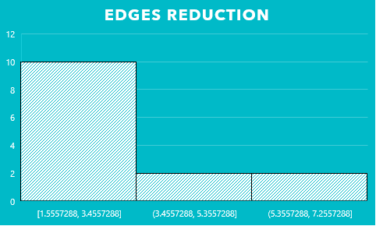
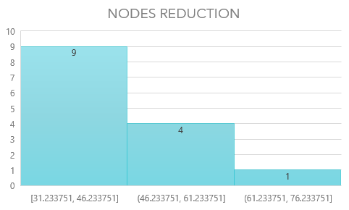
Our techniques as a preprocessing step

Slide 48
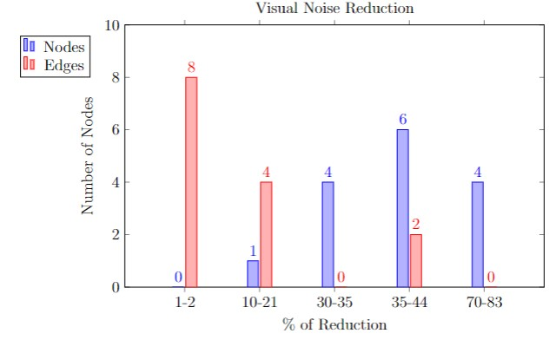
Statistics
Aποτελέσματα απο μεγάλους γράφους
Graph Pool: 14 12 απο αυτους με 5000 κομβους 2 απο αυτους με 500 κομβους
Πολυ ικανοποιητικα ποσοστα οσων αφορα τους κομβους
Χαμηλα ποσοστα στα edges, οχι τοσο πυκνα graphs

Slide 49
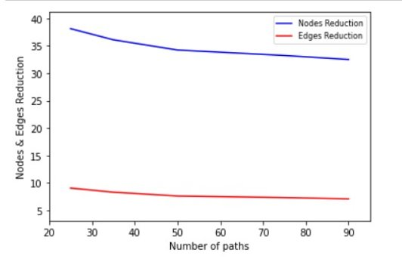
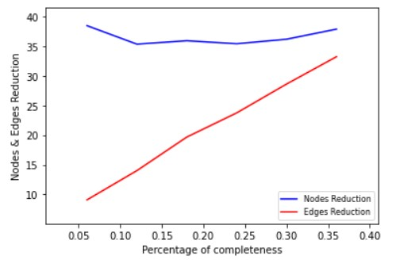
Statistics
Paths feedback
Aποτελέσματα απο γράφους με 500 κόμβους
Το πάνω γράφημα δείχνει το πώς ο αριθμός των paths του επηρεάζει το ποσοστό μείωσης των κόμβων και των ακμών
Completeness feedback
Το κάτω γράφημα δείχνει πως η πυκνότητα ενός γράφου επηρεάζει τα ίδια ποσοστά

Slide 50
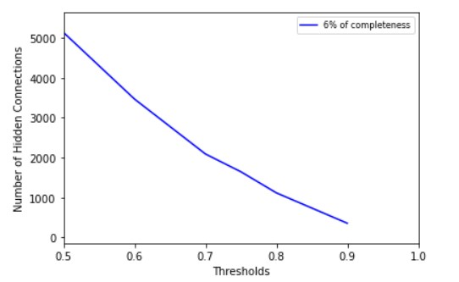
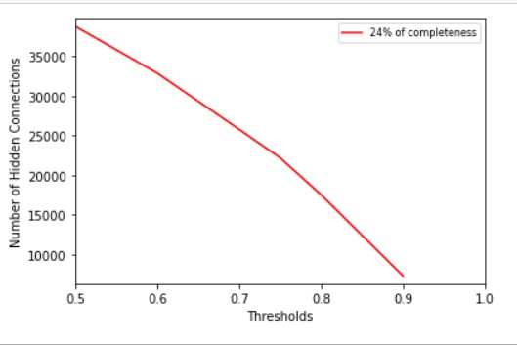
Statistics
Threshold feedback
Aποτελέσματα απο γράφους με 500 κόμβους
Το πάνω γράφημα δείχνει πώς ο αριθμός του threshold επηρεάζει το ποσοστό μείωσης των κόμβων και των ακμών σε έναν αραιό γράφο
Το κάτω γράφημα δείχνει πως ο αριθμός του threshold ενός γράφου επηρεάζει τα ίδια ποσοστά σε έναν πυκνό γράφο

Slide 51
Pros & Cons
Topology Neighborhood
Μειώνει σε πολύ μεγάλο βαθμό την οπτική πολυπλοκότητα του γράφου, κάνοντας τον πιο ευανάγνωστο με το μάτι. Όμως, για να το πετύχει αυτό αφαιρεί πληροφορία που υπάρχει στον γράφο. Για παράδειγμα, μπορεί να έχουμε δύο γειτονιές κόμβων οι οποίες συνδέονται μεταξύ τους, όμως δεν γνωρίζουμε ποιοι κόμβοι που βρίσκονται μέσα στις γειτονιές συνδέονται.
Semantic Summaries
Εισάγει έναν νέο τρόπο ομαδοποίησης των κόμβων, μπορούμε να εκμεταλλευτούμε αυτήν την τεχνική για να βρούμε μία σύνδεση μεταξύ κάποιον κόμβων ακόμη και αν αυτοί δεν συνδέονται στον γράφο είτε άμεσα, είτε έμμεσα (hidden connections). Το μειονέκτημα αυτής της τεχνικής είναι ότι πρέπει να ελέγξει πολλά ζεύγη από semantic summaries, κάτι που σε μεγάλους και πυκνούς γράφους μπορεί να πάρει πολύ χρόνο για να πραγματοποιηθεί. Αυτή η τεχνική μπορεί να φανεί χρήσιμη σε Social Networks.

